Slide 1
三和 生活課
看見你的好
(配合生活電子書p.116~p.119)

Slide 2
想一想，說一說 :
你的優點是什麼?
你的缺點是什麼?
你的好朋友有哪些值得你學習的優點呢 ?

Slide 3
影片欣賞 : 點擊以下影片連結
看見你的好

Slide 4
配合生活科電子書p.116~p.119
及準備生活課本附件五。
2.如果手邊沒有課本附件五
請參考老師所附的附件五照片
製作類似的小卡片
方便<優點小卡>活動的進行。

Slide 5
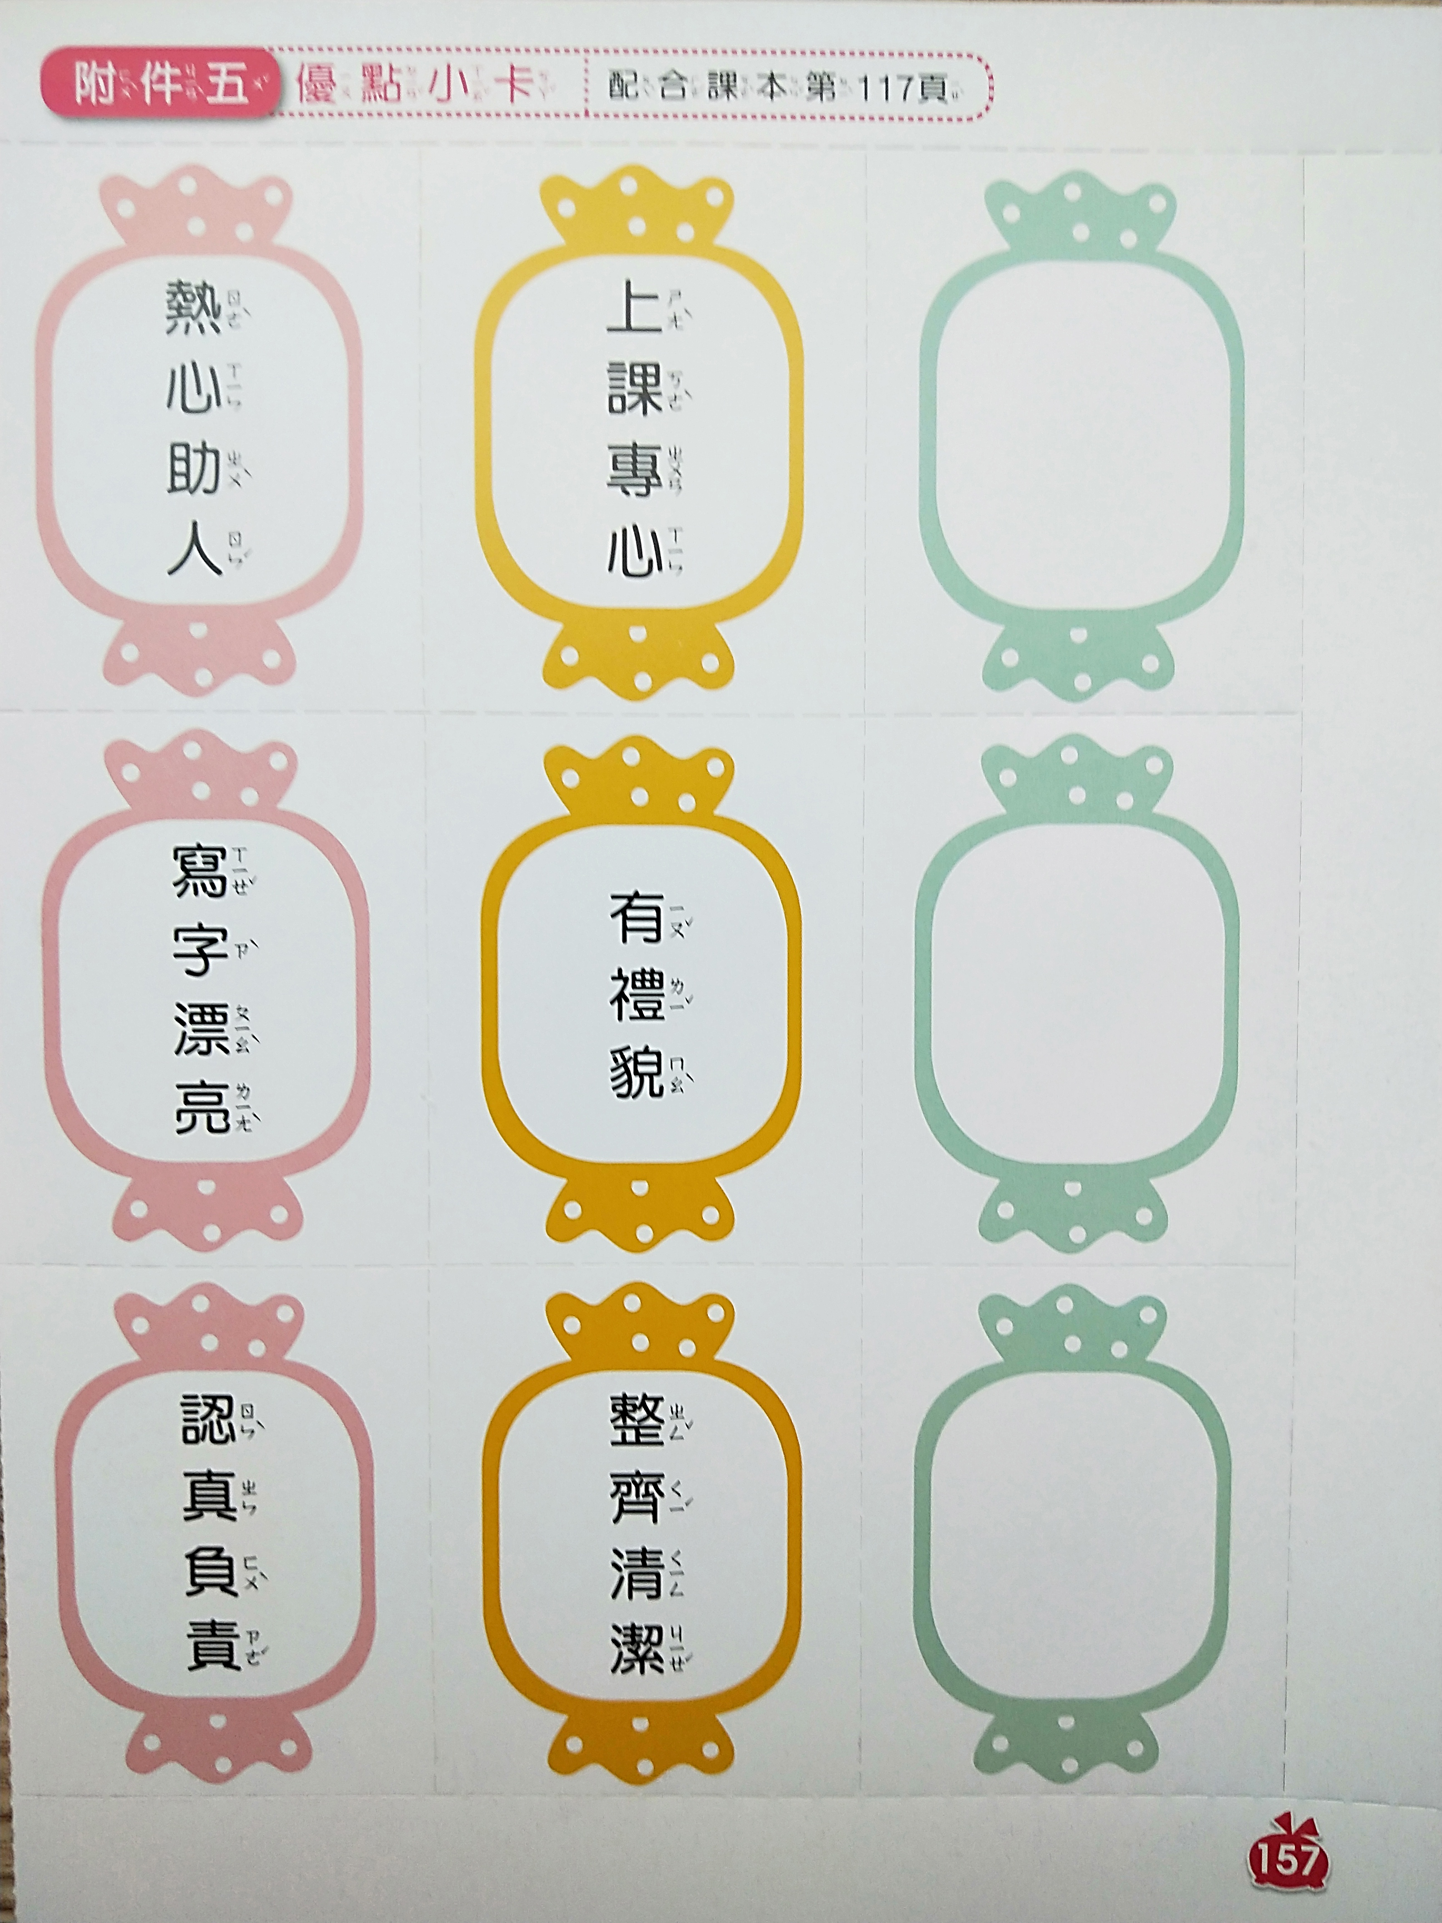

Slide 6
3. 想一想，並且寫下來:
想想看，班上哪位同學總是在大家需要
幫助的時候熱心助人? 請在<熱心助人>
這張優點小卡的右下方寫下同學的座號。
B. 想想看，班上哪位同學寫字很漂亮，請
在<寫字漂亮>這張優點小卡的右下方寫
下同學的座號。
C. 一樣的方式完成其他四張優點小卡。

Slide 7
D.剩下三張空白的優點小卡，你可以 :
想出其他優點 : 跑步很快、畫圖很棒、愛看書...
還有其他同學也是<熱心助人>
或是<寫字漂亮>，我也想給他這樣的優
點小卡，你就可以利用這三張空白的優點
小卡。

Slide 8
雖然我們現在沒辦法回學校上課，無法將這些優點小卡親自送給同學，但是總會有再回學校的一天，到時候你就可以將這些優點小卡親手交給有這樣優點，並且值得我們學習的好同學喔!

